Slide 1
Roboty – teória
Algoritmy

Slide 2
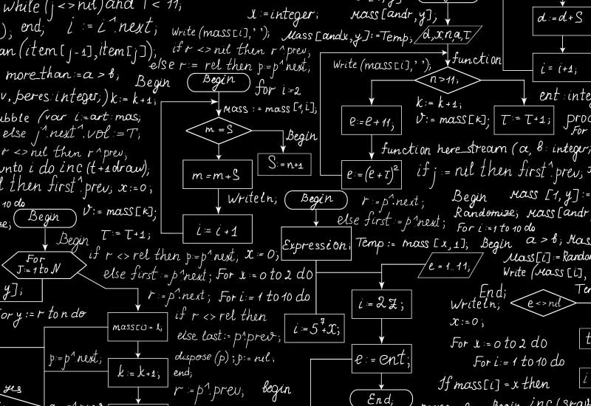
Algoritmus
V matematike a informatike je algoritmus samostatnou sekvenciou akcií, ktoré sa majú vykonať. Algoritmy môžu vykonávať výpočty, spracovanie údajov a automatizované úlohy.
Algoritmus je efektívna metóda, ktorou možno v konečnom priestore a čase a v dobre definovanom formálnom jazyku použiť na výpočet funkcie.

Slide 3
Počítačové algoritmy
Pojem algoritmu sa najčastejši objavuje v programovaní, kde sa myslí teoretický princíp riešenia problému.
Všeobecne sa ale algoritmus využíva v akejkoľvek vedeckej oblasti. V užšom slova zmysle sa pod pojmom algoritmus chápu tie postupy, ktoré spĺňajú nasledovné požiadavky:
hromadnosť
resultatívnosť
jednoznačnosť

Slide 4
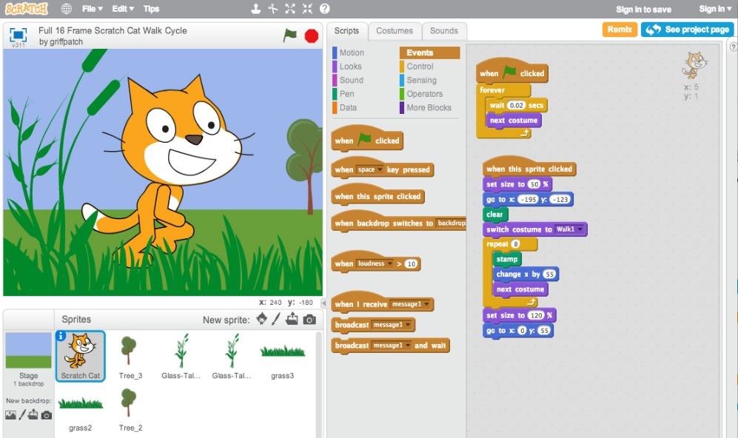
Počítačové algoritmy
Nie všetky algoritmy sú zapísané v komplikovanom jazyku!!! MIT umožnil deťom rozvíjať interaktívne príbehy a animácie formou hry. V projekte Scratch môžete ovládať škriatkov a presúvať ich, interagovať s nimi... Ale jazyk navrhnutý na ovládanie škriatkov obsahuje všetky základné štruktúry potrebné v akýchkoľvek algoritmoch.

Slide 5
Počítačové algoritmy
Neformálne je algoritmus akýkoľvek dobre definovaný výpočtový postup, ktorý nadobúda určitú hodnotu alebo súbor vstupných hodnôt a produkuje určitú hodnotu alebo súbor výstupných hodnôt. Algoritmus je teda postupnosť výpočtových krokov, ktoré transformujú vstup do výstupu.
Rôzne koncepty, ktoré sa budú skúmať v pokračovaní sú nasledujúce:
sekvencia príkazov
deklarácia premenných
podmienené príkazy
príkazy cyklu

Slide 6
Sekvencia príkazov
Ako je uvedené vyššie, algoritmus je postupnosť krokov, ktoré transformujú vstupné údaje na výstupné. Každý z týchto krokov môžeme definovať ako príkaz (napr. deklarácia premenných, príkaz cyklu, podmienený príkaz ...).
Premenné
V premennej môžeme uložiť číselnú hodnotu (celé alebo desatinné číslo), hodnotu reťazca alebo booleovskú (pravda alebo nepravda). V algoritme je často užitočné a potrebné uchovávať výsledky dočasných výpočtov pre ich opätovného použitia v pokračovaní algoritmu
Napr.: x= 10 ; y=20 ; a = x +y;

Slide 7
Podmienený príkaz
Podmienený príkaz
príkaz vykoná postupnosť príkazov len vtedy a len vtedy, ak je podmienka pravdivá.
Môže mať dve podoby:
IF​ (podmienka platí) THEN vykonaj postupnosť príkazov END IF | IF​ (podmienka platí) THEN vykonaj postupnosť príkazov1 ELSE vykonaj postupnosť príkazov2 END IF

Slide 8
Príkaz cyklu
Príkaz cyklu
V algoritmoch je často užitočné niekoľkokrát opakovať rovnaké príkazy. Pri každom novom opakovaní postupnosti príkazov je možné upraviť iba hodnotu premennej. Umožňuje to vyhnúť sa tomu, aby sa v algoritme opakovane zapisoval rovnaký príkaz
Príkazy cyklu môžu mať nasledovné formy:
LOOP ​(N opakovaní) postupnosť príkazov END LOOP | LOOP​WHILE​ (podmienka platí) postupnosť príkazov END LOOP WHILE

Slide 9
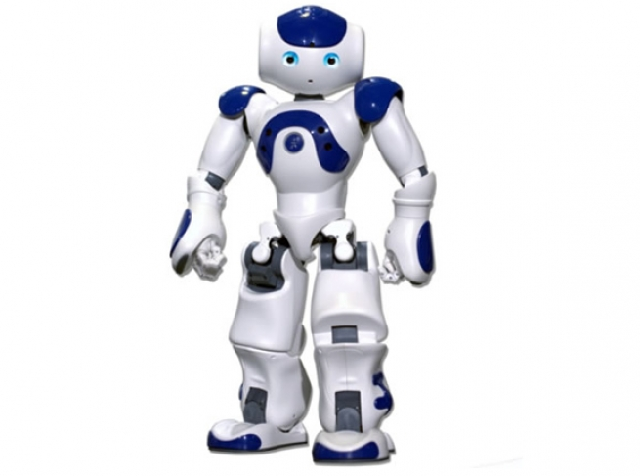
Algoritmy robotov
Keďže moderné roboty riešia problémy v reálnom svete v dynamických, neštruktúrovaných a otvorených prostrediach, vznikajú nové výzvy v oblastiach algoritmov riadenia robotov a plánovania ich pohybu.
Tieto výzvy vyplývajú zo zvýšenej potreby autonómie a flexibility pri pohybe robotov a pri vykonávaní úloh. Primerané algoritmy na riadenie a plánovanie pohybu budú musieť zachytiť stratégie pohybu na vysokej úrovni, ktoré sa prispôsobia spätnej väzbe senzorov

